Slide 1

Universidad Nacional de Río Negro
Física III B – 2022
Unidad 04 – Aplicaciones
Clase U04 C04 – 27/29
Cont Trabajo práctico asinc. Guía 04
Cátedra Asorey
Web https://campusbimodal.unrn.edu.ar/course/view.php?id=24220

Slide 2

Contenidos: B5331 Física IIIB 2022 alias Termodinámica
Unidad 1
El Calor
Hace calor
Unidad 2
Primer principio
Todo se transforma
Unidad 3
Segundo Principio
Nada es gratis
Unidad 4
Aplicaciones
Es lo que hay

Slide 3
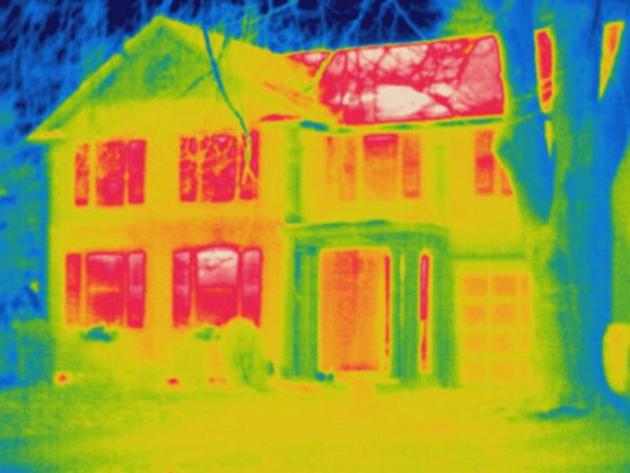
Unidad 04: Aplicaciones
Del 07/Jun al 23/Jun (6 encuentros)
Transferencia de calor: radiación, conducción y convección. Ley de Newton. Conductores y aislantes del calor. Ley de Fourier. Aplicaciones hogareñas. Termodinámica de la vida. Energía y humanidad. Efecto invernadero. Cambio climático y calentamiento global.
Entrega guía 04: Jueves 23/Jun 23:59

Slide 4
Trabajo asincrónico en guía 04
Trabajo individual o grupal asincrónico en la guía 04. No hay encuentro sincrónico programado para hoy.

